Slide 1
스케줄링
대전 특화1반 박재현

Slide 2
스케줄링?!?
자원을 효율적으로 사용하기 위해
누구에게 먼저 자원을 할당해 줄 것인지 결정하는 일

Slide 3
스케줄링 단계 – 크게 3단계!
작업 스케줄링
디스크 내의 순서에 의해 어떤 작업을 주기억장치로 가져와 수행시킬지 결정
중기 스케줄링
주기억장치 할당을 받지 못한 프로세스들 중 어떤 프로세스에게 주기억장치를 할당해 줄 것인지에 대한 순서를 결정
CPU 스케줄링
프로세스들을 대상으로 모든 프로세스의 상태를 파악, CPU 자원을 할당

Slide 4
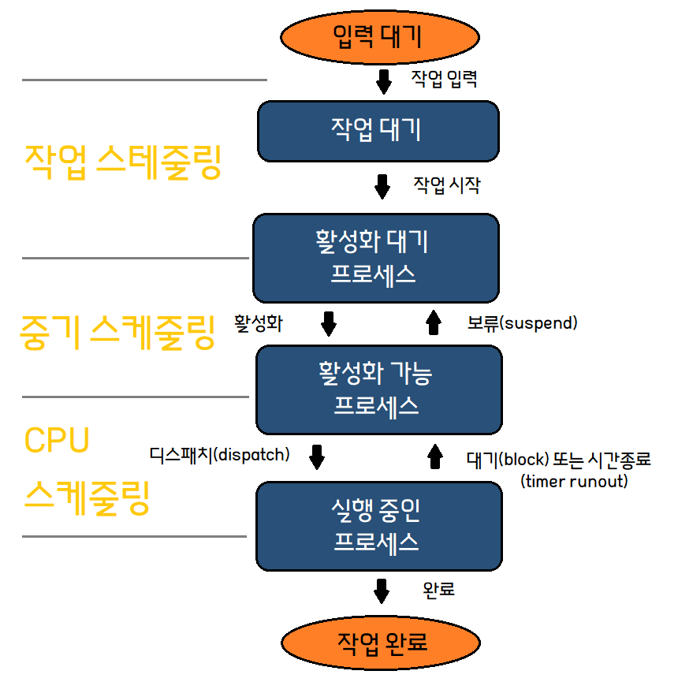

Slide 5
그럼 우리가 왜 CPU 스케줄링을 알아야 할까요?
CPU 스케줄링 등장 배경
다중 프로그래밍 지원 운영체제에서
프로세스를 효율적으로 관리하기 위해 등장
다중 프로그래밍의 목적
한 개 이상의 CPU를 가진 컴퓨터 시스템에서 동시에 여러 프로세스들이 CPU를 분할 사용하여 CPU 이용률과 처리율을 높이고자 하는 것
사용자 입장에서는 처리결과가 사용자에게 보여지는 응답 시간 향상

Slide 6

방법 별 분류
선점형 스케줄링
이미 프로세서를 점유하고 실행 중인 프로세스로부터 프로세서를 선점하여 실행
일반적으로 빠른 처리를 요구하는 우선순위가 높은 작업의 경우 유용
RR, SRT, MFQ
비선점형 스케줄링
한번 프로세서를 할당 받으면, 다른 작업에 간섭 받지 않고 끝까지 프로세서 소유
우선 순위, 기한부, FIFO, SJF, HRN

Slide 7
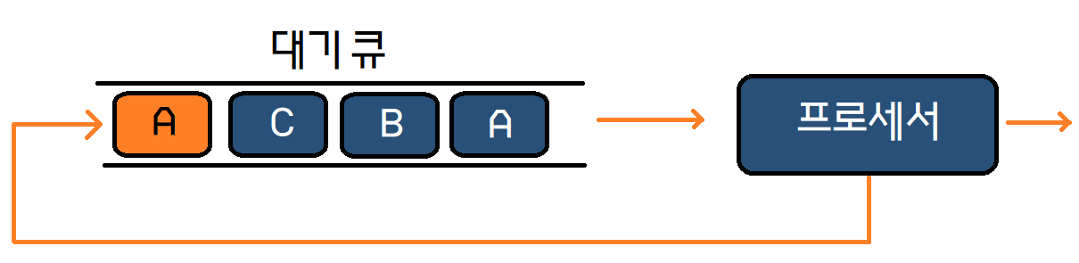
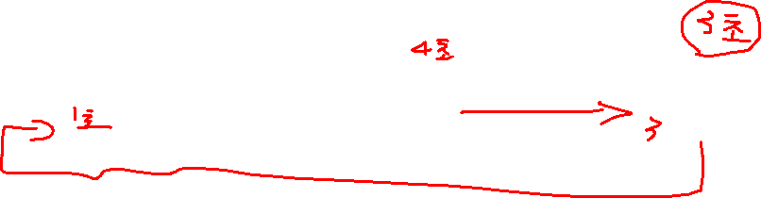
RR 스케줄링
프로세서를 지정된 시간 안에만 사용할 수 있는 방식
지정된 시간 안에 끝나지 않으면?
-> 대기 큐 맨 뒤로 배치되고 다음 프로세스에게 프로세서 할당

Slide 8
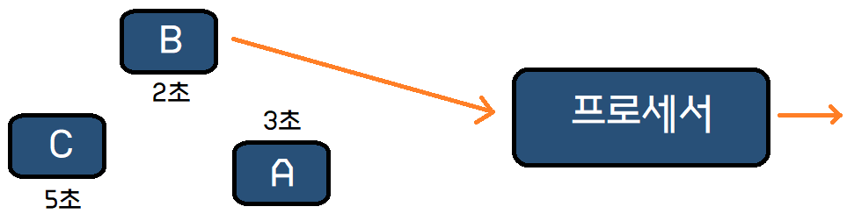

SRT 스케줄링
남아있는 실행 시간의 추정치가 가장 적은 프로세스를 먼저 실행

Slide 9

MFQ 스케줄링
대기 큐 여러 개 두어,
시간 내에 프로세스가 완료되지 못하면 다음 단계 큐로 전달,
마지막 단계의 큐에서는 RR로 처리되는 방식

Slide 10
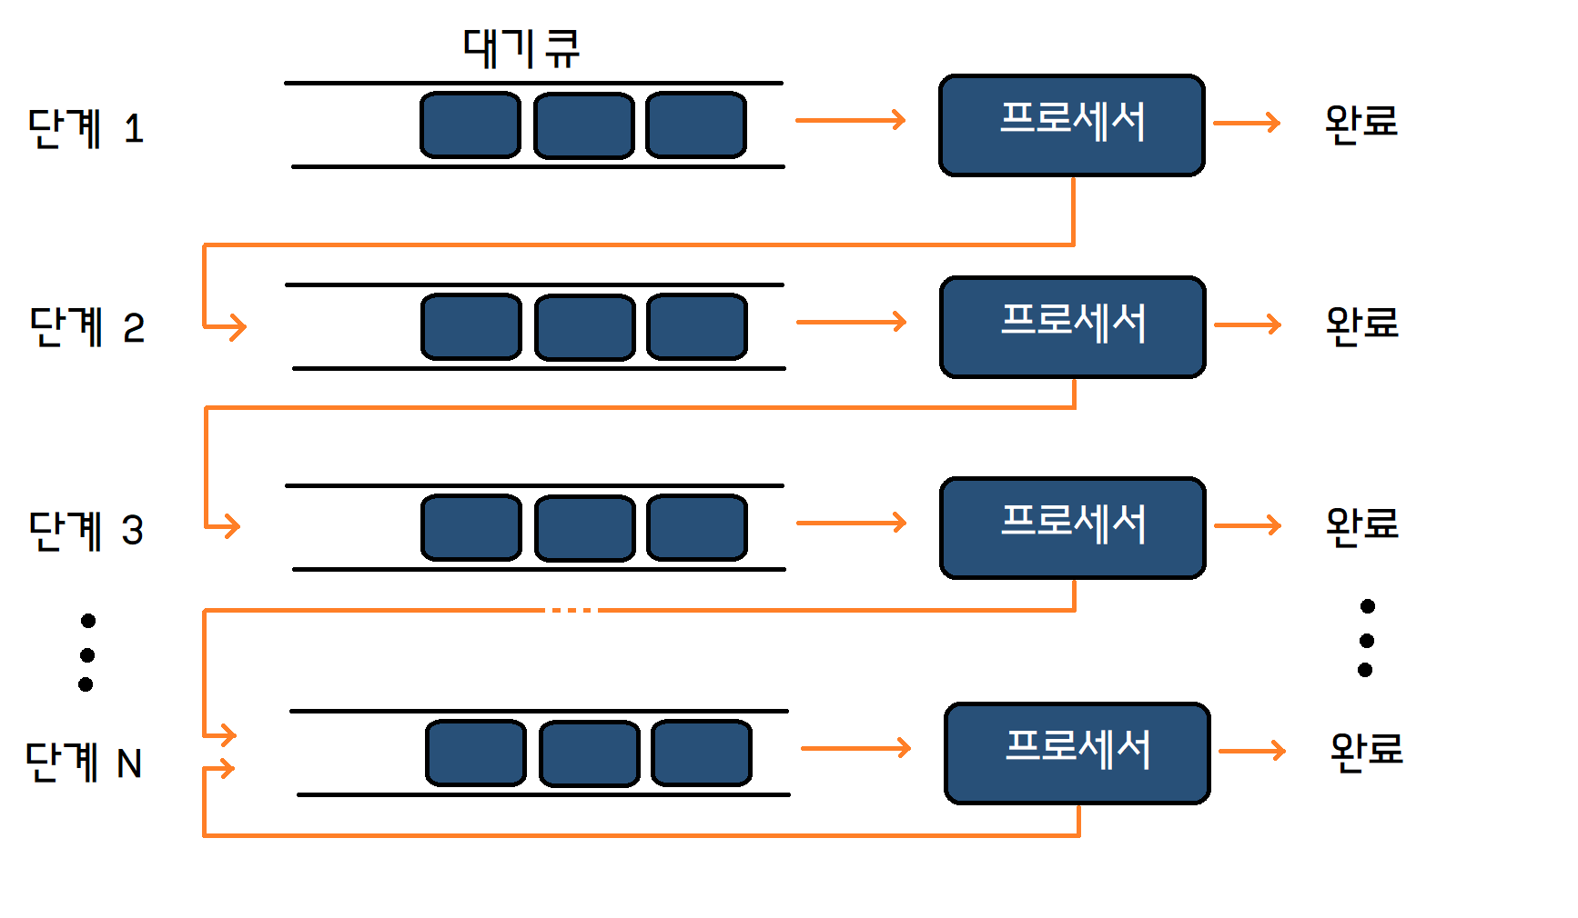
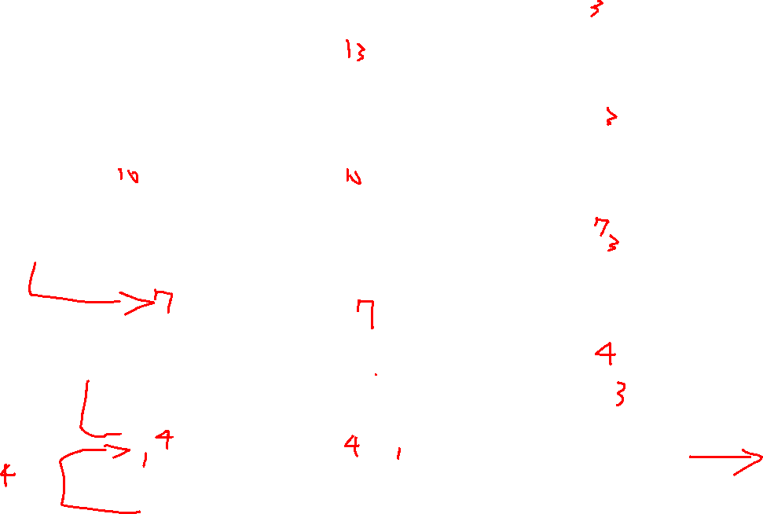

Slide 11

우선 순위 스케줄링
우선 순위가 가장 높은 프로세스를 먼저 처리하는 방식
정적 우선 순위(static priority)
우선 순위가 주어지면 변하지 않음
동적 우선 순위(dynamic priority)
프로세스 상태의 변화에 따라 우선 순위가 변함

Slide 12
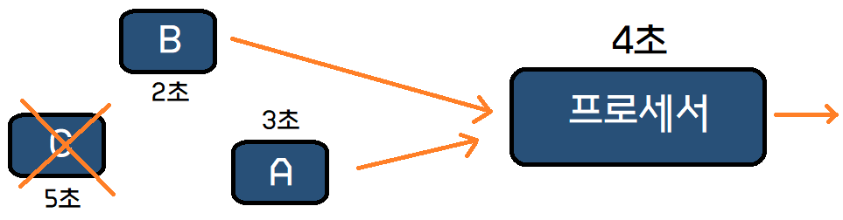

기한부 스케줄링
마감 시간내에 작업을 완료하도록 계획
마감 시간을 완료하지 못하는 프로세스는?
-> 가치가 없는 것으로 생각하고 할당을 하지 않음

Slide 13
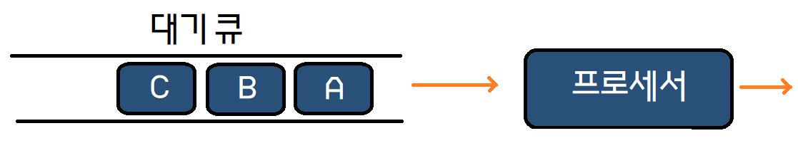

FIFO 스케줄링
대기 큐에 먼저 도착한 프로세스가 먼저 프로세서를 할당

Slide 14
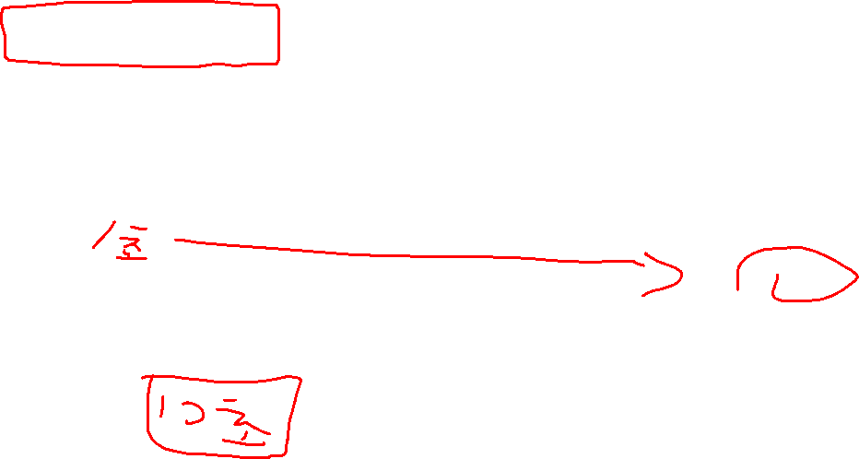
SJF 스케줄링
현재 준비상태에서 실행 시간의 추정치가 가장 적은 프로세스를 먼저 실행

Slide 15
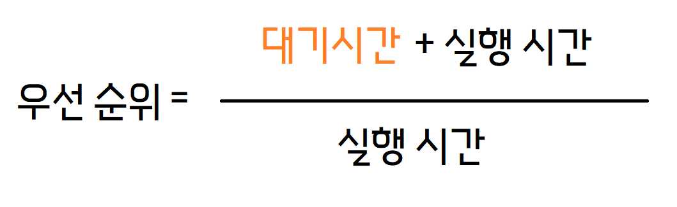

HRN 스케줄링
우선 순위 결정식에 의해 할당

Slide 16
